Slide 1
ИСТОРИЧЕСКИЙ КВЕСТ «ВЕЛИКИЕ БИТВЫ» НОМИНАЦИЯ «Практики уровня организации»
ГОСУДАРСТВЕННОЕ БЮДЖЕТНОЕ УЧРЕЖДЕНИЕ ДОПОЛНИТЕЛЬНОГО ОБРАЗОВАНИЯ
КУРОРТНОГО РАЙОНА САНКТ-ПЕТЕРБУРГА «НА РЕКЕ СЕСТРЕ»
Национальный конкурс практик «Вдохновение от наставников:
межнациональные и межрелигиозные отношения»
АРЕФЬЕВА ВЕРА АЛЕКСАНДРОВНА
ПЕДАГОГ ДОПОЛНИТЕЛЬНОГО ОБРАЗОВАНИЯ, ПЕДАГОГ- ОГАНИЗАТОР
САНКТ-ПЕТЕРБУРГ
2024

Slide 2
Цель: создание интерактивного тематического пространства времён «Великой Отечественной войны 1941-1945 годов» для изучения её главных событий. Задачи: − формирование гражданской позиции по отношению к историческим событиям; − формирование патриотического и духовно-нравственного отношения через обращение к историческим сведениям, событиям, историческим личностям прошлого; − сохранение исторической памяти; − стимулирование интереса учащихся к участию в мероприятиях патриотического и исторического характера; − расширение исторических знаний; − популяризация отечественной истории.

Slide 3
ОТБОРОЧНЫЙ ЭТАП (ПРЕЗЕНТАЦИЯ-МЕДИАГРАМОТНОСТЬ, ОНЛАЙН-КВИЗ
РОЛЕВОЙ КВЕСТ
«КУРС МОЛОДОГО БОЙЦА»
КОМАНДА: КОМАНДИР,СНАЙПЕР,СВЯЗИСТ,РАЗВЕДЧИК,ЛЕКАРЬ,САПЁР
ПОЛИТРУК
ЛОКАЦИИ – «ИКЕБАНА», «ГОСПИТАЛЬ», «УБЕЖИЩЕ»
ОТБОРОЧНЫЙ ЭТАП (ОНЛАЙН КВИЗ)
РОЛЕВОЙ КВЕСТ
«КУРС МОЛОДОГО БОЙЦА»
КОМАНДА: КОМАНДИР,СНАЙПЕР,СВЯЗИСТ,РАЗВЕДЧИК,ЛЕКАРЬ
ПОЛИТРУК
ЛОКАЦИИ – «ИКЕБАНА», «ГОСПИТАЛЬ», «УБЕЖИЩЕ»
ОТБОРОЧНЫЙ ЭТАП (ОНЛАЙН КВИЗ)
РОЛЕВОЙ КВЕСТ
«КУРС МОЛОДОГО БОЙЦА»
КОМАНДА: КОМАНДИР,СНАЙПЕР,СВЯЗИСТ,РАЗВЕДЧИК, 1 БОЕЦ
ЛОКАЦИЯ - «ИКЕБАНА»
ОТБОРОЧНЫЙ ТУР (ОНЛАЙН КВИЗ)
РОЛЕВОЙ КВЕСТ
КОМАНДА: КОМАНДИР,СНАЙПЕР,СВЯЗИСТ,2 БОЙЦА
ФОРМАТ «ИГРА ПО СТАНЦИЯМ»

Slide 5
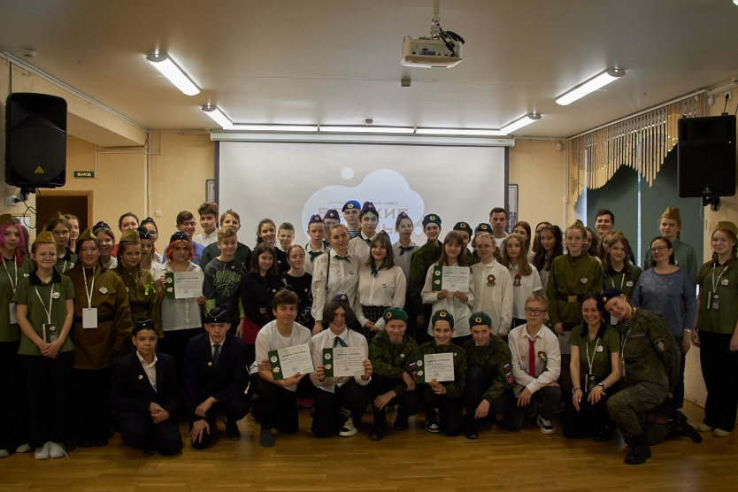
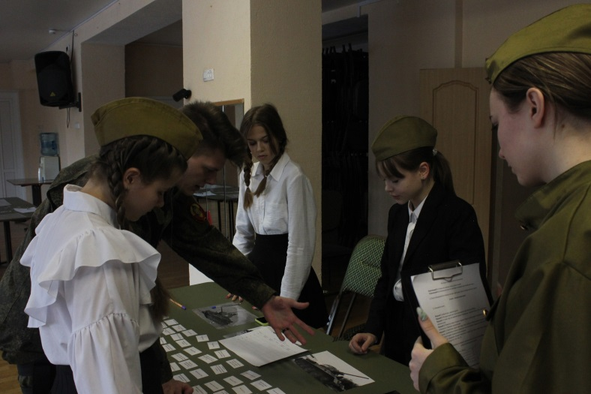
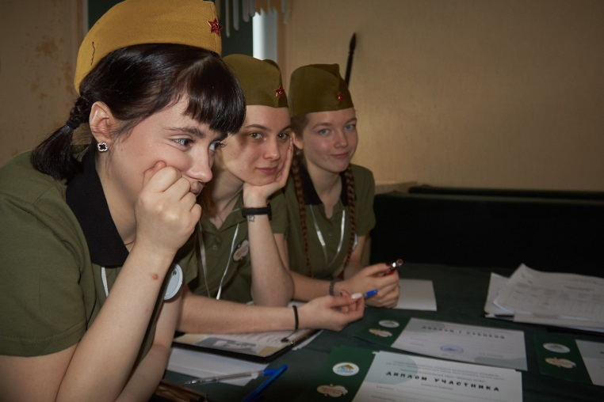
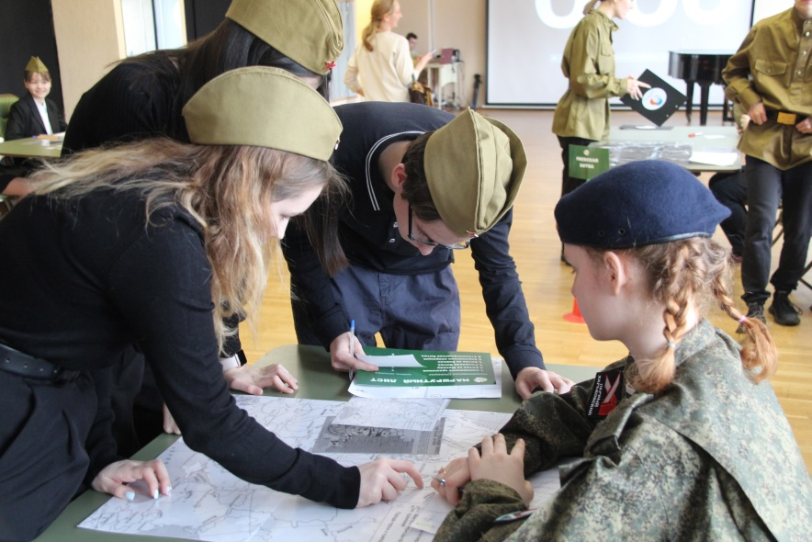
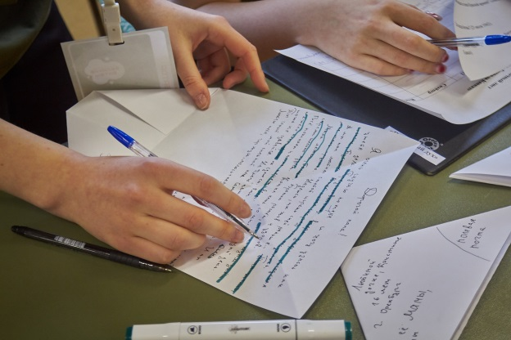
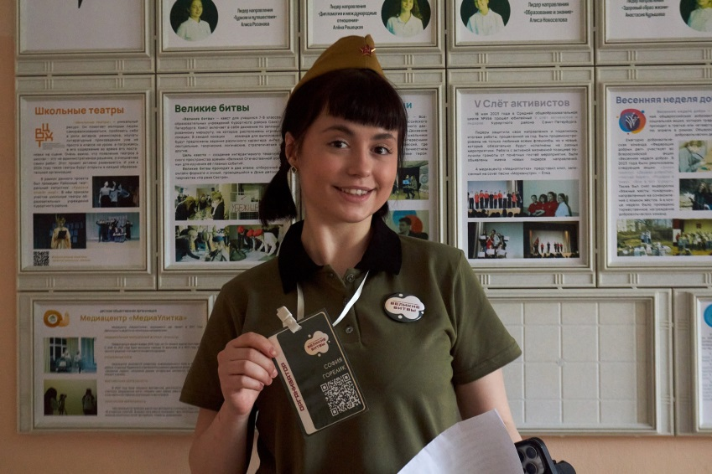
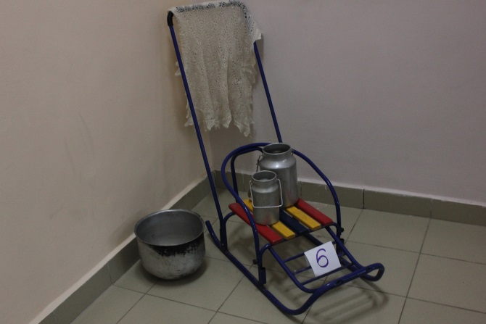

Slide 6
